Slide 1

সবাইকে শুভেচ্ছা

Slide 2
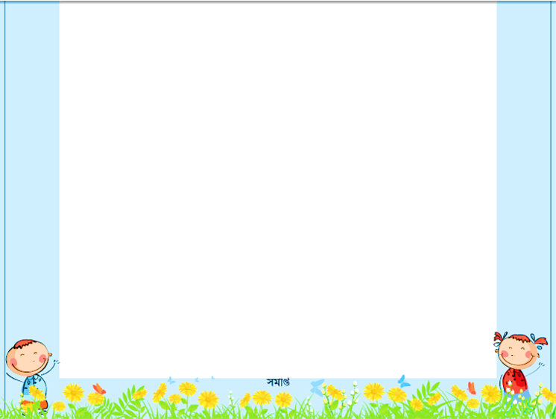
পরিচিতি
বিষয়ঃ গণিত
পাঠের শিরোনামঃ জ্যামিতি
শ্রেণিঃ তৃতীয়
সময়ঃ ৪০ মিনিট
মার্গারেট অধিকারী
সহকারি শিক্ষক
বালিগাঁও সরকারি প্রাথমিক বিদ্যালয় কমলগঞ্জ, মৌলভীবাজার

Slide 3
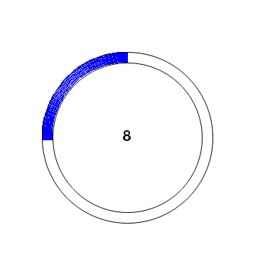
ছবিটা পর্যবেক্ষণ করো
আকৃতি

Slide 4
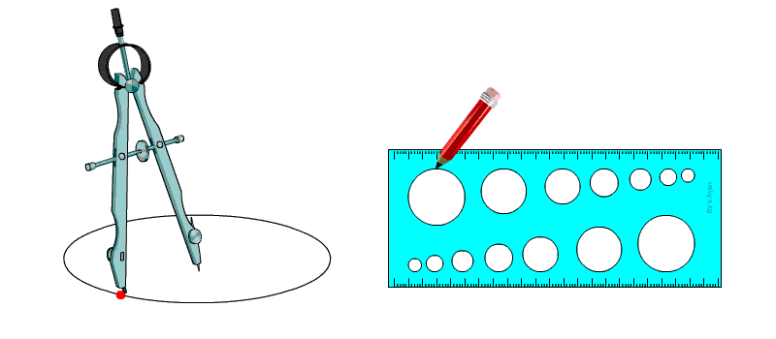
ছবিগুলো পর্যবেক্ষণ করো।
ছবি দেখে কি বুঝলে?
আজ আমরা কোন বিষয় আলোচনা করবো?

Slide 5

বৃত্ত

Slide 6




শিখনফল
1
২৯.২.১ বৃত্ত চিনে বলতে পারবে।
2
২৯.২.১ বৃত্ত শনাক্ত করতে পারবে।
3
২৯.২.২ বৃত্ত আঁকতে পারবে।

Slide 7
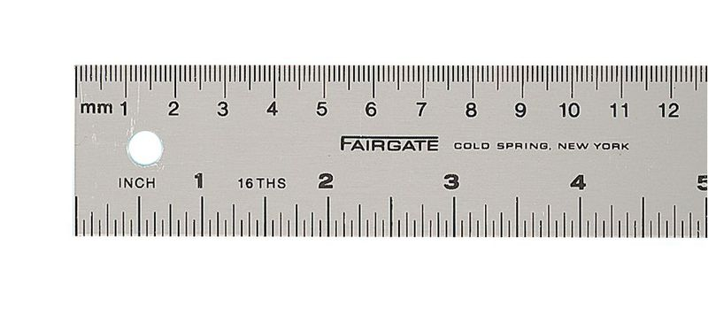
চল বৃত্ত আঁকা শিখি
প্রথমে একটি কাগজ নাও এবং কাগজটির মাঝামাঝি একটি বিন্দু A চিহ্নিত কর।
A
A বিন্দু থেকে ৫ সে.মি. দুরে অনেকগুলো বিন্দু চিহ্নিত কর।
বিন্দুগুলোকে যোগ কর।

Slide 8
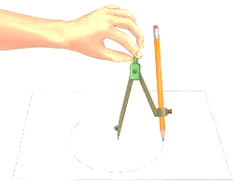

কেন্দ্র
যে বিন্দুকে কেন্দ্র করে বৃত্ত আঁকা হয় তাকে কেন্দ্র বলে।
এরকম গোল আকৃতিকে বৃত্ত বলে।

Slide 9
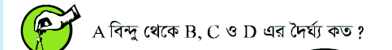
D
A
B
কেন্দ্র A থেকে বৃত্তের দৈর্ঘ্য একই।
C

Slide 10
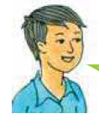
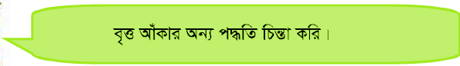
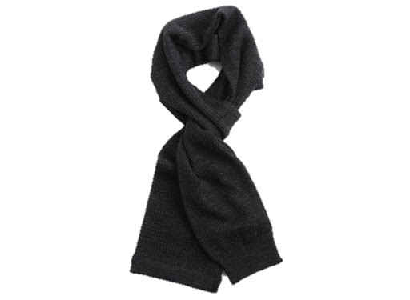
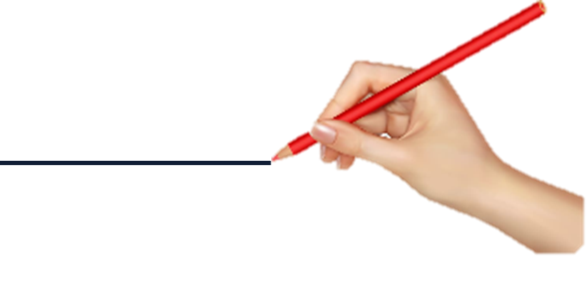


একটি কাগজের উপর বোর্ড পিন আটকাই এবং পিনের সাথে সুতা বাঁধি।
সুতার অপর প্রান্তে আমরা একটি সুচালো পেনসিল বাঁধি।
পরে সুতা টানটান রেখে আমরা পিনের চারিদিকে পেনসিল ঘুরিয়ে দাগ টানি।

Slide 11

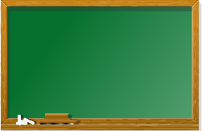
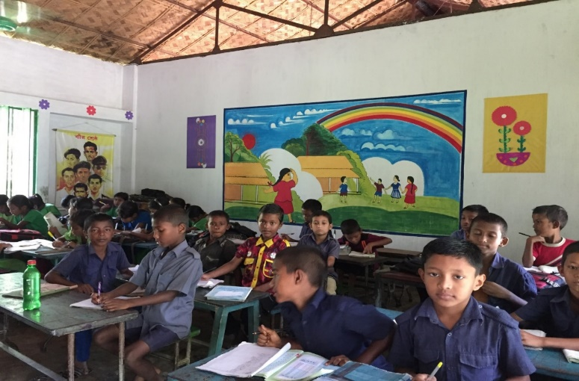
দলগত কাজ
প্রশ্নঃ সুতা ও পেনসিল ব্যবহার করে একটি বৃত্ত অংকন কর।

Slide 12

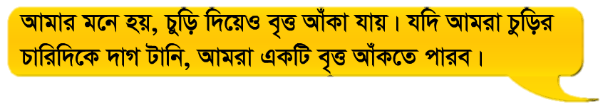
বৃত্ত

Slide 13
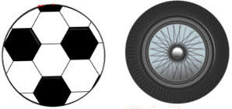
একক কাজ
গোলাকার বস্তু ব্যবহার করে বৃত্ত আঁক।

Slide 14
পাঠ্যবইয়ের সাথে সমন্বয়
পাঠ্যবইয়ের ১১৪ নং পৃষ্ঠা খোল

Slide 15
মূল্যায়ন
বৃত্ত কী?
বৃত্তের কেন্দ্র কাকে বলে?
সুতা ও পেনসিল ব্যবহার করে একটি বৃত্ত অংকন কর।
কাগজের তৈরি একটি বৃত্তকে ভাঁজ করে কেন্দ্র বের কর।

Slide 16
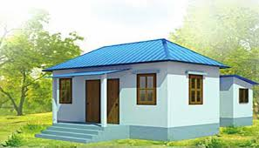
বাড়ির কাজ
একটি করে কেন্দ্রসহ বৃত্ত এঁকে আনবে।

Slide 17
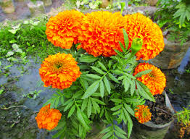
ধন্যবাদ সবাইকে

